Slide 1
ĐỀ TÀI: qUẢN LÝ NHÀ KHO THÔNG MINH VỚI ioT

Slide 2
Instructions ABOUT MY TEAM
NAME:
Nguyễn Anh Văn
Trương Phi Trường
Nguyễn Quốc Trọng
ID:
1915886
1915749
1915676

Slide 3
Lời mở đầu
IoT (Internet of Things) là một kịch bản của thế giới, khi mà mỗi đồ vật, con người được cung cấp một định danh của riêng mình và tất cả có khả năng truyền tải, trao đổi thông tin qua một mạng duy nhất mà không cần đến sự tương tác trực tiếp giữa người với người hay người với máy tính.

Slide 4
ỨNG dụng iot trong quản lý nhà kho
1
Đây là một trong những ứng dụng phổ biến của IOT.

Slide 5
Quản lý kho hàng bằng IOT là việc sử dụng hệ thống thông minh giúp quản lý tồn kho, sân bãi, bảo quản sản phẩm.

Slide 6
MÔ hình nhà kho thông minh với IOT
Automated Inventory Control Platforms: kiểm soát hàng tồn kho tự động
Warehouse Management Systems: hệ thống quản lý kho
Inventory Storage Systems: hệ thống bảo quản hàng tồn kho

Slide 7
Khám phá từng phần của hệ thống

Slide 8
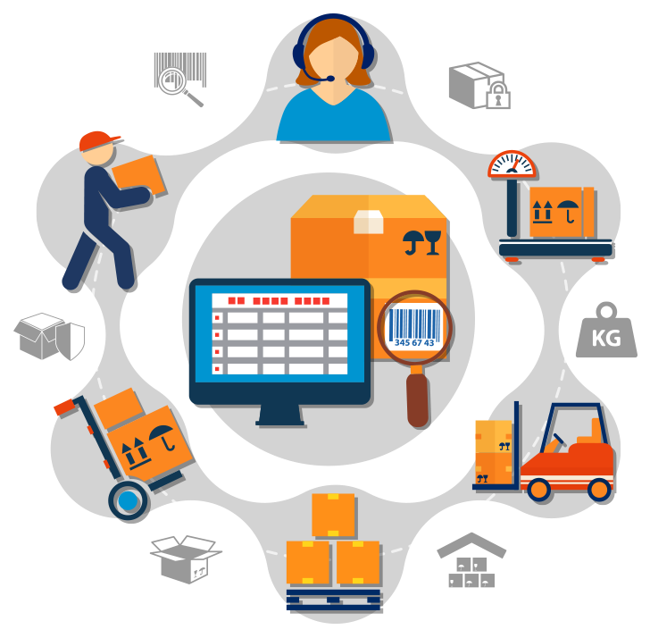
Automatic inventory control platforms
Sử dụng MQTT server để và mobile app để nhận thông tin từ xa, đưa ra phán đoán cho hệ thống, điều khiển và trích xuất dữ liệu của nhà kho thông minh

Slide 9
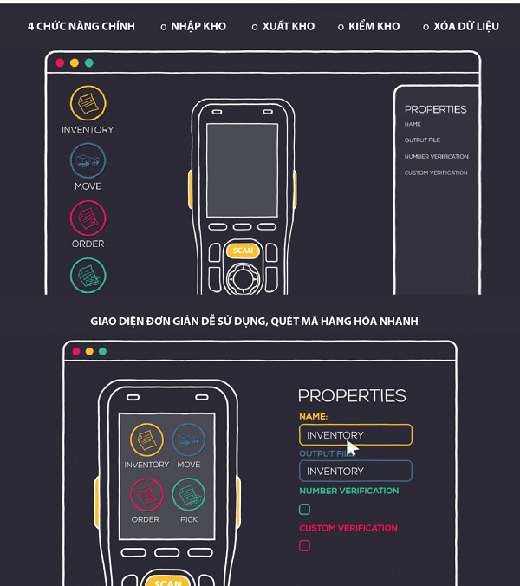
Warehouse management systems
Check mã của hàng hóa ra vào kho, lưu trữ thông tin, cho biết lượng tồn kho trong khoản thời gian bao lâu.
Sử dụng máy quét mã vạch.

Slide 10

Inventory storage systems
Sử dụng các sensor theo dõi nhiệt độ, độ ẩm của kho để điều khiển các thiết bị trong kho từ đó nâng cao khả năng bảo quản.

Slide 11
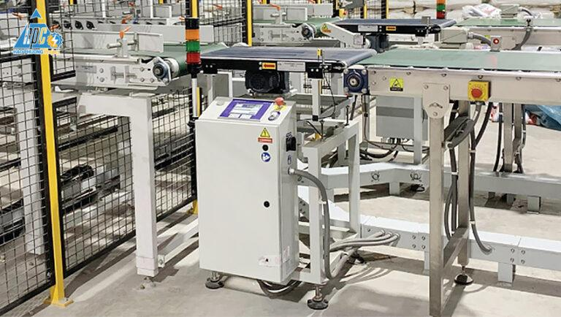
HIỆN thực hệ thống lý thuyết của mô hình trên.

Slide 12
Activity diagrams to explain our team’s project

Slide 13
And sequence diagram

Slide 14
Hiện thực hệ thống trong thực tế
Trước tình hình dịch bệnh covid - 19, Project của nhóm sẽ được làm bằng mô phỏng bằng các công cụ có sẵn

Slide 23
Thanks!
Any questions?
van.nguyenav09@hcmut.edu.vn

Slide 24
Team Presentation
Nguyễn Anh Văn 1915886
van,nguyenav09@hcmut.edu.vn
Thành viên
Trương Phi Trường 1915749
Your email
Nhóm trưởng
Nguyễn Quốc Trọng 1915676
Your email
Thành viên

